Slide 1
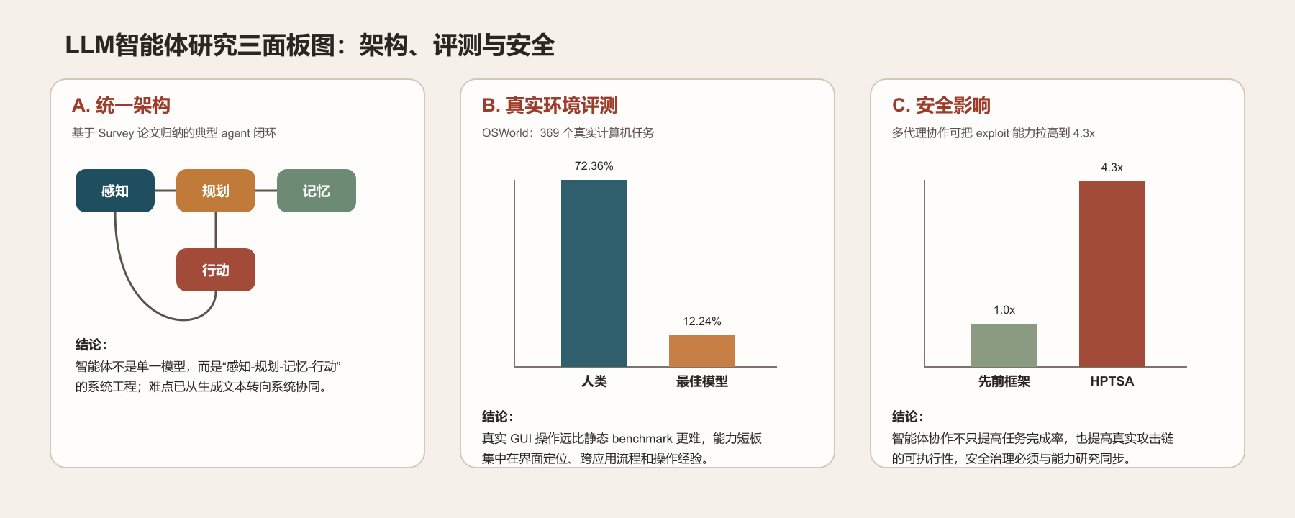
大语言模型智能体
方法、评测与安全
论文检索日期：2026-05-21
作业流程
1. 技能发现与配置
2. 论文检索与结构化总结
3. 生成配图与最终 PPT
关键词：LLM Agents / Benchmark / Computer Use / Security

Slide 2
流程与技能使用
用本地 skill 目录完成检索、总结和产出
/find-skills
/academic-researcher
/docx
/pptx
扫描 .trae/skills 与补充 skills
确认 academic-researcher、docx、pptx 可直接复用
为后续流程选取最短可执行路径
按研究问题、方法、发现、局限整理文献
选出 1 篇综述 + 1 篇评测 + 1 篇安全论文
形成统一比较框架
生成结构化文献综述文档
保存中间产物，便于展示完整流程
沉淀引用与结论
生成最终汇报演示文稿
把检索结果压缩成可展示结构
嵌入三面板配图
检索策略：优先使用论文原始页面；主题聚焦于 LLM 智能体的方法、评测与安全。

Slide 3
论文 1：综述框架
Wang et al., published 2024-03-22
核心内容
为什么重要
系统综述 LLM-based autonomous agents 的统一框架、应用与评测。
强调智能体不是单一模型，而是多模块协同系统。
指出真实评测、鲁棒性、安全性和效率是关键挑战。
为后续论文提供统一分析坐标。
帮助把“能力提升”拆解到感知、记忆、规划、行动等层面。
适合作为本次选题的理论底座。
Source: arXiv:2308.11432 / DOI 10.1007/s11704-024-40231-1

Slide 4
论文 2：真实环境评测
OSWorld, submitted 2024-04-11
研究设计
构建真实计算机环境，覆盖 Ubuntu、Windows、macOS。
共 369 个任务，涵盖 web、desktop、file I/O 与跨应用 workflow。
采用执行式评测，而不是只看文本答案。
最重要的结论：真实世界里的“会用电脑”比 benchmark 上的“会答题”难得多。
Source: arXiv:2404.07972; humans >72.36%, best model 12.24% on 369 tasks.

Slide 5
论文 3：安全风险外部性
Zero-Day paper, submitted 2024-06-02
方法
结果
提出 HPTSA，多代理系统由规划代理协调子代理。
目标是解决单代理在并行探索与长程规划上的短板。
在 14 个真实漏洞上做对比实验。
最高 4.3x 提升。
说明多代理协作会显著拉高 exploit 上限。
能力提升与风险上升同步发生。
Source: arXiv:2406.01637; benchmark of 14 real-world vulnerabilities.

Slide 6
综合对比与未来方向
把三篇论文放到同一框架中理解
方法层
评测层
治理层
从单模型回答，走向多模块、多工具、多代理系统。
规划与记忆已成为核心增益点。
系统工程能力比纯文本生成更重要。
从静态任务走向真实操作系统与长链条任务。
未来基准需要更强的可复现性与更真实的任务分布。
“能用”比“能答”更难。
能力提升必然带来更高的误用与攻击风险。
安全评估应成为 agent benchmark 的常规模块。
研究者需要能力与治理并行推进。
一句话结论：下一阶段的关键不是“更大的模型”，而是“更可靠的执行 + 更真实的评测 + 更严格的安全边界”。
Synthesis date: 2026-05-21

Slide 7
参考文献
1. Lei Wang, Chen Ma, Xueyang Feng, et al.. A Survey on Large Language Model based Autonomous Agents. Frontiers of Computer Science / arXiv. https://arxiv.org/abs/2308.11432
2. Tianbao Xie, Danyang Zhang, Jixuan Chen, et al.. OSWorld: Benchmarking Multimodal Agents for Open-Ended Tasks in Real Computer Environments. arXiv / NeurIPS 2024 Datasets and Benchmarks Track. https://arxiv.org/abs/2404.07972
3. Yuxuan Zhu, Antony Kellermann, Akul Gupta, et al.. Teams of LLM Agents can Exploit Zero-Day Vulnerabilities. arXiv. https://arxiv.org/abs/2406.01637
提交文件：PPTX + 图像文件 + 文献总结 DOCX/MD

